Slide 1


面向大数据平台的程序分析优化方法研究
导 师：吴松教授
2015级工学硕士：王斐
2018年5月23日
Notes:
各位评委老师好，我叫王斐，我的导师是吴松老师，我的论文题目是面向大数据平台的程序分析优化方法研究。

Slide 2
提纲
研究背景及问题分析
系统设计与实现
系统测试
研究生期间的主要工作
Notes:
ppt内容分为四部分，首先是介绍研究生期间的主要工作，然后是研究背景及问题分析，系统设计与实现以及系统测试。

Slide 3
研究生期间的主要工作
科学大数据处理优化理论与关键技术研究（国家自然科学基金面上项目，2014.1-至今）、面向大数据的高时效并行体系结构与技术（国家自然科学基金重点项目，2014.1-至今）的主要参与人员。
以学生一作身份，投稿 IEEE HPCC-2018：SDPA: An Optimizer for Program Analysis of Data-Parallel Applications.(Accept)
以学生四作身份，投稿ACM TOCS：Deca: a Garbage Collection Optimizer for In-memory Data Processing.
以学生三作身份，投稿中国科学 信息科学: 基于程序分析的大数据应用内存预估方法.
申请一项发明专利：《一种基于程序分析和机器学习的分布式SQL处理系统》，专利申请号：201711260747.0，申请日：2017年12月04日，申请单位：华中科技大学
Notes:
首先介绍下研究生期间的主要工作，在项目方面，我参加了两个国家自然科学基金项目，科学大数据处理优化理论与关键技术研究与大数据的高时效并行体系结构与技术。 在论文方面，我以学生一作身份投稿ieee hpcc，已经被录取，以学生四作投稿ACM TOCS目前是第二轮，以学生三作投稿中国科学信息科学，申请了一项发明专利。

Slide 4



研究背景
数据快速增长与高效挖掘数据的需求
Spark、Flink、Hadoop等系统的产生
日志挖掘，图处理，机器学习应用
准确性与时效性
程序分析
程序正确性、程序优化
Notes:
首先介绍下研究背景，随着数据快速增长和高效挖掘数据的需求，出现了一批大数据处理系统， 比如spark，flink和hadoop。目前有很多数据并行应用比如日志挖掘，图处理和机器学习，这些应用需要保证准确性和时效性，因此大数据应用的性能十分重要，而程序分析是一种优化应用的方法，主要是针对程序的正确性和程序优化。

Slide 5
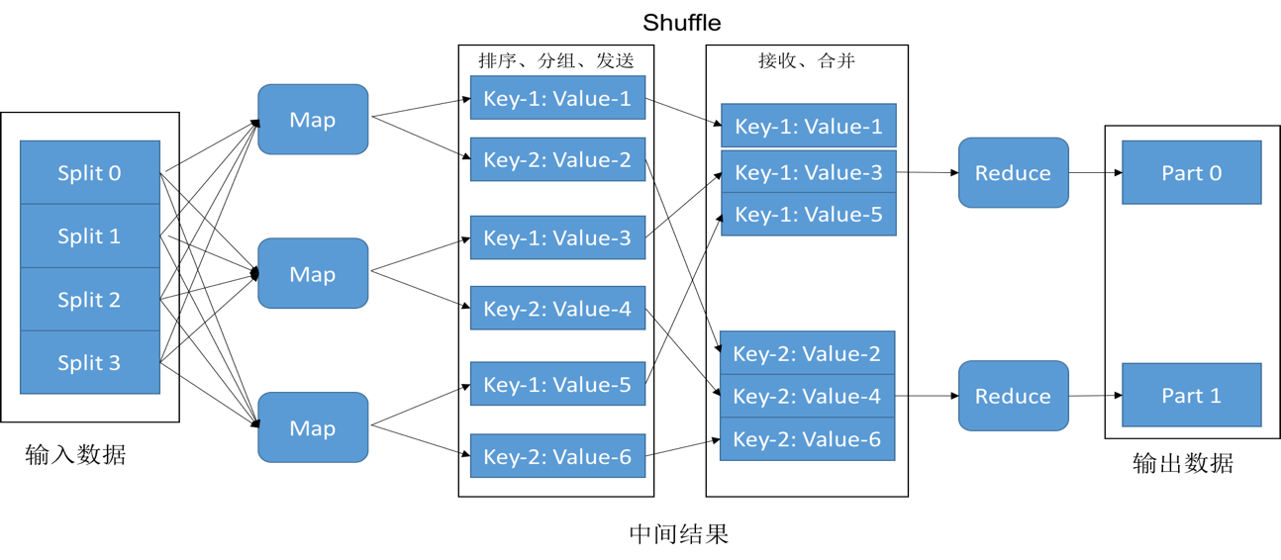
研究背景
MapReduce编程模型计算流程
Notes:
介绍一下MapReduce编程模型，MapReduce分为三个阶段，map，shuffle和reduce，shuffle主要是对数据进行聚合和重新划分

Slide 6
研究背景
目前使用程序分析优化数据并行应用的相关工作都是在于优化用户定义聚合函数(UDA)
分析数据并行应用是否可以进行局部聚合优化，如果符合就进行局部聚合优化，减少shuffle阶段的数据量
使用符号执行来分析和优化UDA，对数据重新编码，减少shuffle通信量
这些工作都是优化数据并行应用的某个算子，没有提出对数据并行应用进行程序分析的方法
Notes:
目前使用程序分析进行优化数据并行应用的相关工作主要是使用程序分析优化聚合那块，即用户定义聚合函数，主要是为了减少shuffle阶段的数据量。但是这些工作都是优化数据并行应用的某个算子，没有提出一个高效的对数据并行应用进行分析的方法。

Slide 7
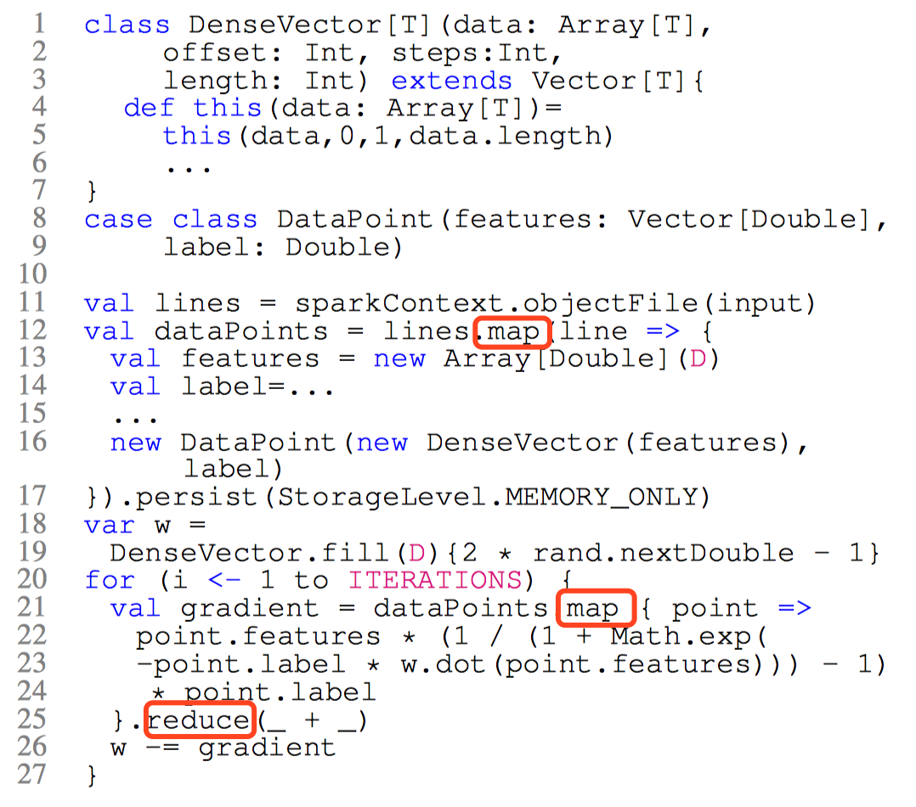
问题分析
数据并行框架提供一系列高度抽象的算子
隐藏复杂的操作比如：数据划分、数据分布、并行化以及容错细节代码
每个算子都涉及大量复杂的框架代码
一个简单的数据并行应用-SparkLR
使用Soot-SPARK对其进行上下文与字段敏感度指针分析
指针分析结果
加载时间(s) | 方法总数 | 可达方法数 | 分析时间(s)
169 | 215010 | 32517 | 2373
Notes:
数据并行框架提供了一系列高度抽象的算子，它隐藏了复杂的操作，比如数据划分，数据分布，并行，容错，因此一个看上去简单的算子其实涉及大量复杂的框架代码。在每个算子中有一个用户定义函数，这个用户定义函数往往是一个串行函数，是算子的核心部分。这里有个例子，是一个spark逻辑回归应用，我们使用Soot-SPARK对齐进行指针分析，从代码可以看出，这个应用只有三个算子，两个map和一个reduce，每个算子中都有用户定义函数。但是从分析结果可以看出，加载花费了169s，而分析花费了接近40分钟，加载的大量的方法，而可达方法只有加载方法的不到六分之一，可以看出很多类都是不必要的。

Slide 8
问题分析
数据并行应用运行时特点
每个Job会被划分成为多个stage
在每个stage中，是相互独立任务的集合
Stage3
Stage4
Stage1
B:
A:
G:
groupBy
text
Stage2
C:
D:
F:
saveastextfile
E:
join
union
Spark应用的一个Job
Notes:
通过对数据并行应用进行观察和分析，得到数据并行应用运行时特点，每个job会被划分为多个stage，而每个Stage里面是一系列独立的任务。因此根据运行特点，我们提出一种基于阶段划分对数据并行应用进行程序分析的方法。

Slide 9
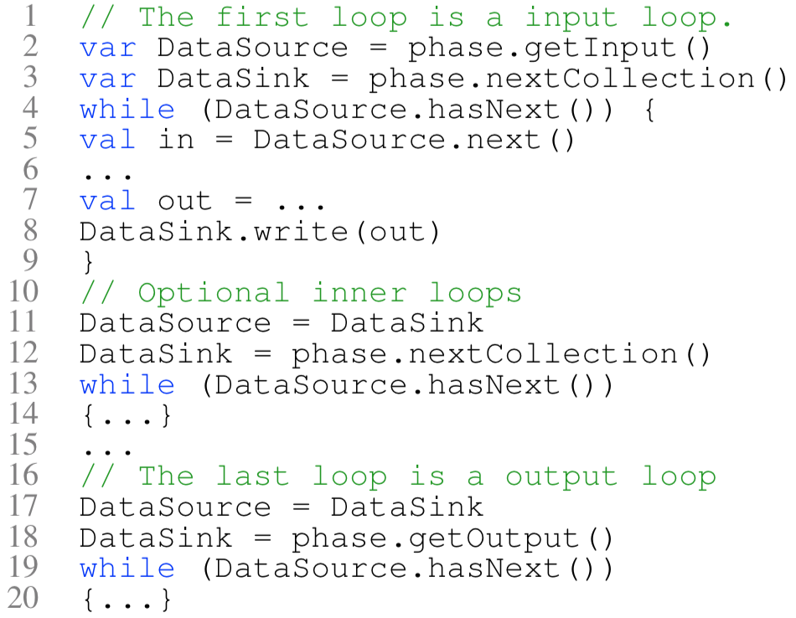
系统设计与实现
Phase定义
每个phase可以被分为三部分
从数据源中读取数据对象
对每个数据对象运用一系列用户定义函数(UDF)来进行计算
将计算结果写入一个新的数据集合中
Notes:
接下来介绍系统设计与实现，首先介绍一下Phase的定义，每个phase可以分为三部分，首先是从数据源中读取数据对象，接下来对每个数据对象运用一系列用户定义函数来进行计算，最后把计算结果写入一个新的数据集合中。

Slide 10
系统设计与实现
Phase 与 Stage
Stage
phase1
phase2
Map
MapValues
GroupByKey
textFile
cacheRdd
Notes:
phase与前面提到的spark自动划分的stage的区别在于，stage中间可能有缓存操作，缓存操作会对Stage进行隔断，使得每个Stage有多次的数据读取与写入操作，而一个Phase只有一个读取与写入，因此一个stage会被划分为一个或者多个Phase。

Slide 11
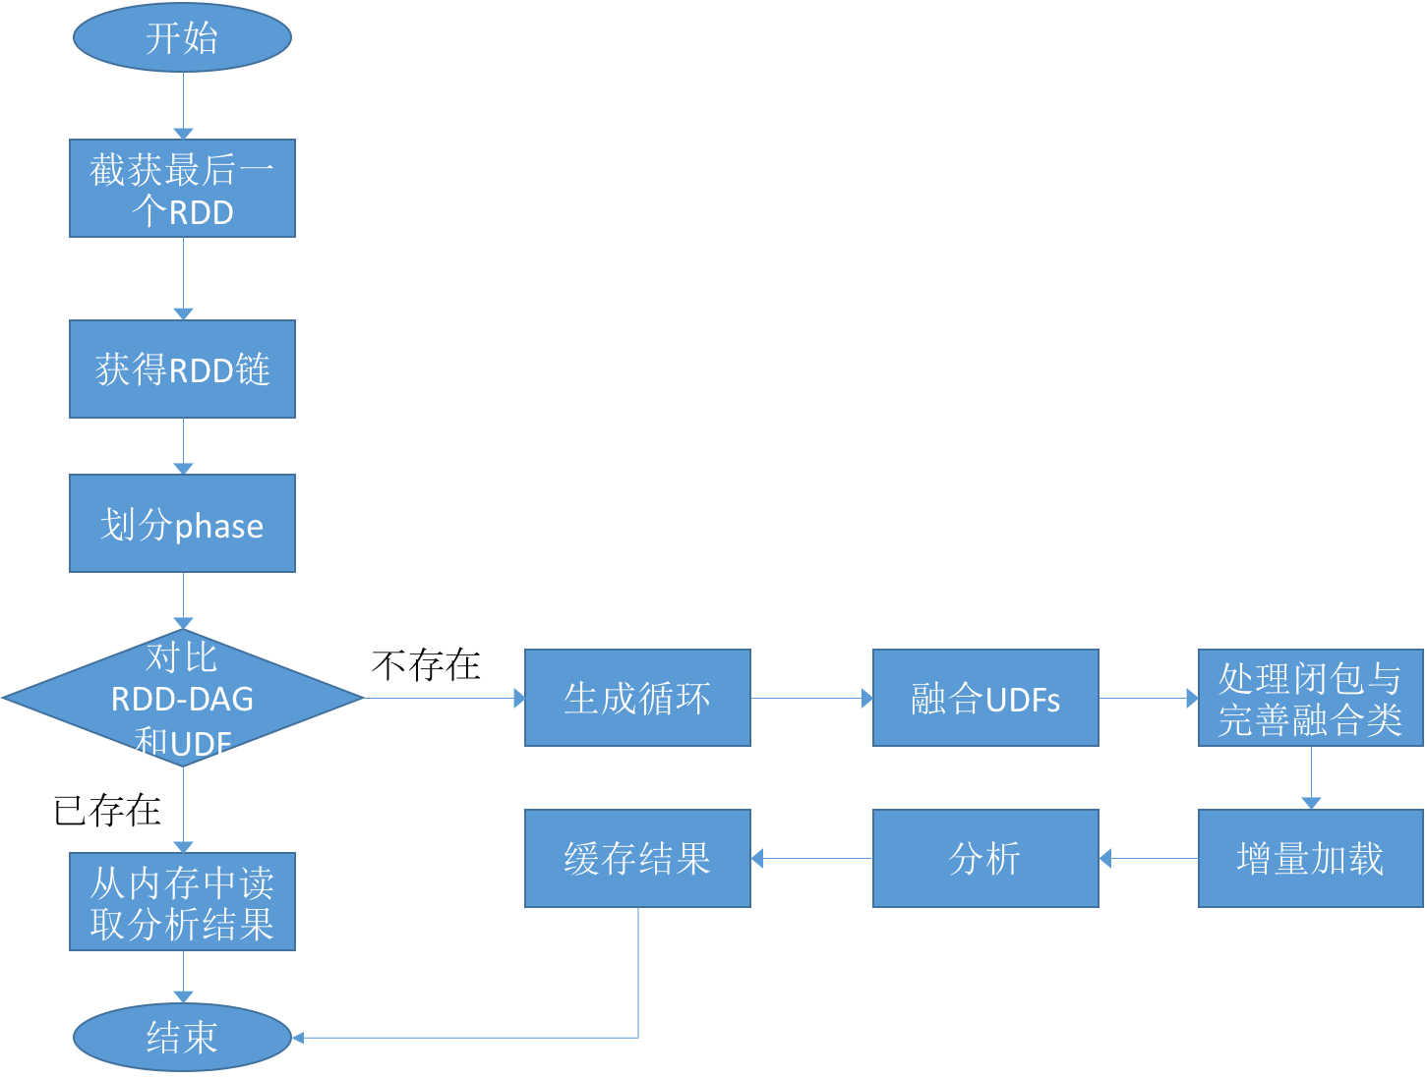
系统设计与实现
系统流程图
Notes:
系统的流程如图所示，针对每个stage，首先获得他的最后一个rdd，然后获得该stage的rdd链，然后进行Phase划分，由于我们采用了分析结果缓存，因此对每个Phase，首先比对它的分析结果是否已经存在在内存中，如果不存在，就是一个生成循环和用户定义函数融合的过程，然后会进行细节处理以及增量加载，最后将分析结果缓存。

Slide 12
系统设计与实现
UDF融合
避免过程间调用分析
抽取出核心代码，从而避免分析框架代码
Data Collector
Data Collector
…
Data Object
func1
func2
func3
Notes:
介绍下为什么要进行用户定义函数融合，这样可以避免过程检调用分析，且可以从算子中抽取出核心的用户定义代码，这些代码是串行的。从而避免分析框架代码。

Slide 13
系统设计与实现
对每个Phase中的UDFs融合
获取当前phase最后一个RDD
获得完整的RDD链
通过Java的反射机制抽取出每个RDD中的UDF
将每个UDF的输入输出相连接
融合工具Soot
处理Java语言
Jimple：由soot生成的中间语言，比字节码容易理解并操作程序
Notes:
针对每个phase中的udf融合是从rdd中抽取用户定义函数，然后将一系列udf的输入输出相连接的过程，在融合过程中我们使用soot来实现，然后操作jimple代码，这是一个中间态码，比字节码更容易操作理解。

Slide 14
系统设计与实现
UDFs融合
使用Soot生成一个Loop，并且声明一个变量local来代表数据源中的数据对象
针对每个算子，根据其语义进行处理
Map算子是针对（键，值)对进行操作
mapValues是只针对值（不针对键）进行操作
Filter算子是返回符合条件的数据子集，因此在处理filter算子时添加判断语句
flatMap算子是将集合类型的基本元素平展，flatMap有一个嵌套循环，我们首先判断基本元素的集合类型，比如是迭代器类型还是序列器类型，针对不同类型展开
…….
一个UDF的输出作为下一个UDF的输入
生成一个Phase-Function-Class，然后将生成的Loop放入这个类中
Notes:
针对每个Phase，生成一个loop，然后针对每个算子，根据其语义进行处理，比如map算子对数据对象键值对进行操作，而mapValues只针对值进行操作，因此我们在融合时也操作数据对象的不同部分，filter是返回一个数据对象集合子集，因此在外面加判断语句，而针对flatMap算子，我们首先通过soot判断对象基本对象，针对具体类型进行展开操作，然后一个udf的输出作为接下类的输入，然后将生成的loop放到生成的Phase-Function-class中。

Slide 15
系统设计与实现
处理闭包
闭包变量是创建在driver节点
然后分发到每个executor节点
每个节点上的闭包变量都是一个拷贝
通过Soot判断变量是否是闭包变量，如果是，将其注入到最终生成的Phase-Function-class中
Notes:
接下来是闭包等细节，因为闭包是在主节点创建，每个工作节点都是一个主节点对象的拷贝，因此我们将闭包对象注入到最后生成的类中。

Slide 16
系统设计与实现
程序分析
使用Soot-SPARK对其进行程序分析
使生成的Phase-Function-class完整，生成一个入口方法和入口类使得程序分析可以进行
增量加载
Soot-SPARK加载所有的类，很多无关的类且浪费大量时间
本系统通过在构建on-fly call-graph时，同时判定一个类是否是call-graph可达来加载和同时完善call-graph
Notes:
然后对生成的类进行程序分析，这里使用soot-spark，首先完善生成的类，增加入口方法和入口类使得可以进行分析。然后我们实现了增量加载，因为原先Soot-SPARK加载所有类，这很浪费性能，我们选择边构建call-graph边判断类可达的方法来实现增量加载，并且不断完善call-graph。

Slide 17
系统设计与实现
分析结果缓存
迭代性应用
图处理，日志挖掘和机器学习应用
每个应用拥有大量的Job
迭代部分的代码会提交多个相同的job
重复利用之前分析的结果可以避免重复分析
本系统存储每个phase的RDD-DAG结构，UDF以及转换生成的Phase-Function-Class
在针对每个Phase分析前，比较RDD-DAG与UDF，来决定是否可利用前面结果
Notes:
然后由于数据并行应用中有很多迭代应用，比如机器学习和图计算应用，这些应用会有大量且重复的job，因此缓存分析结果可以避免重复计算，我们选择缓存rdd的有向无环图结构和udf列表以及分析结果，对每个新的Phase，判断rdd结构以及udf列表，来判断是否重复利用分析结果。

Slide 18
系统测试
测试环境
至强E5-6270CPU 64GB内存
Scala SDK 2.10.4与JDK1.8.0
Spark2.2.0
测试应用
基准测试应用：PageRank,逻辑回归，WordCount，k-Means和联通子图
真实应用：选自Spark机器学习库的真实应用
Notes:
测试环境，我们选择了五个基准测试应用和大量从spark机器学习库中选择的真实应用。

Slide 19
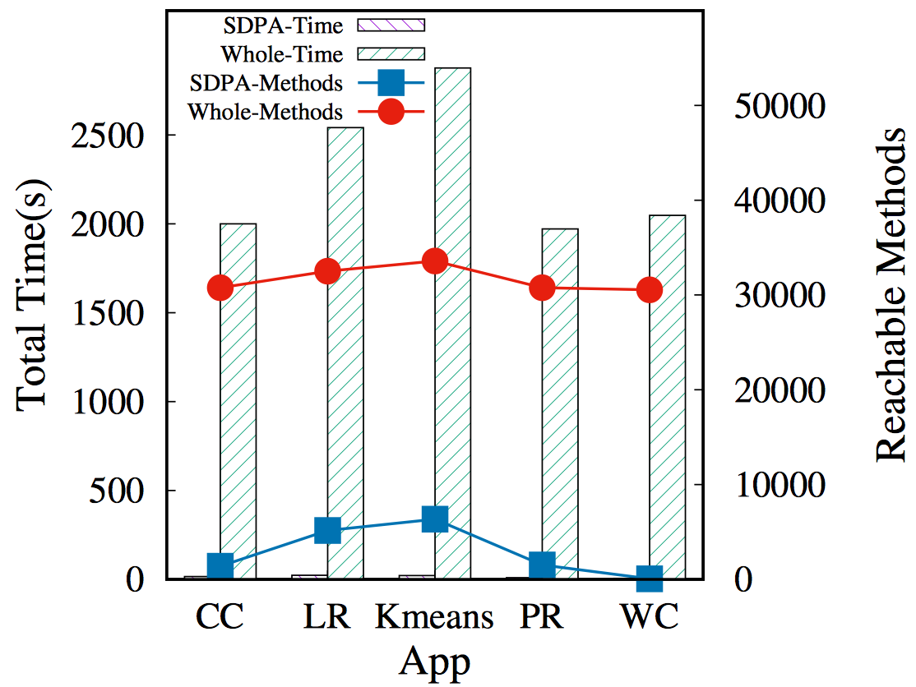
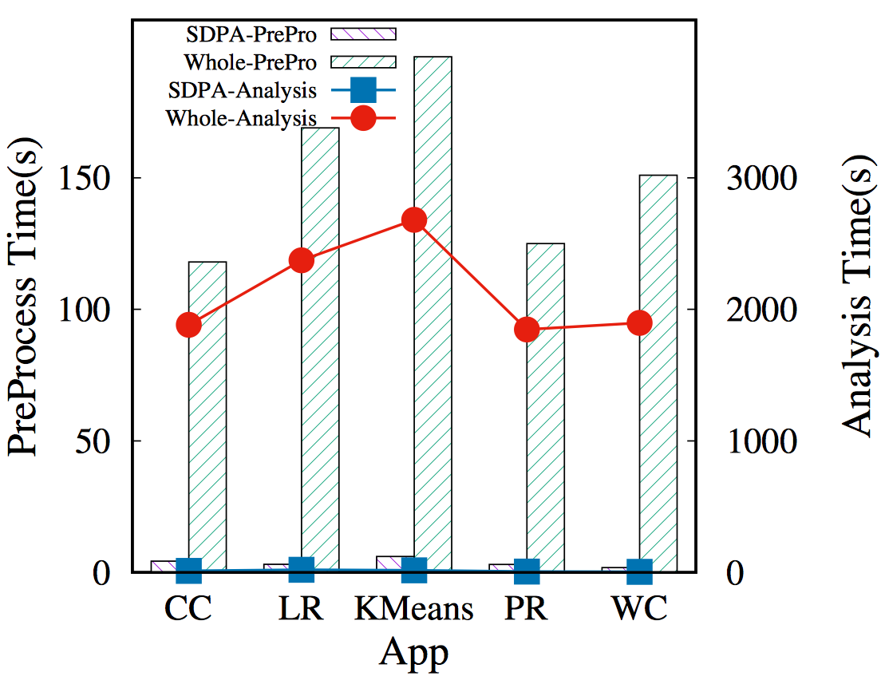
系统测试
系统整体性能
总体时间与可达方法数
预处理时间与分析时间
Notes:
首先是进行整体性能分析，可以看出我们的方法相对于直接分析应用减少96%的时间，且可达方法数大大减少。

Slide 20
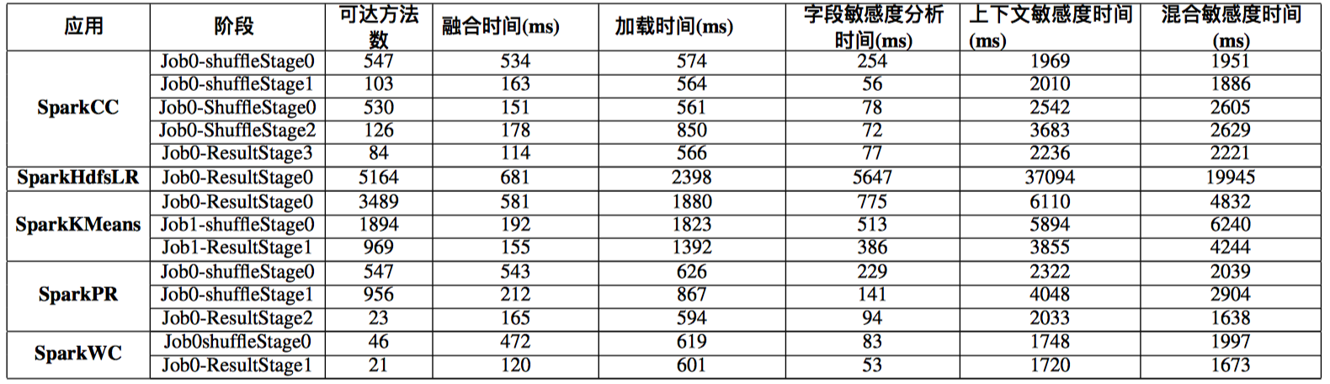
系统测试
针对不同敏感度程序分析性能
上下文敏感的指针分析
字段敏感的指针分析
混合敏感度的指针分析（上下文和字段敏感度)
Notes:
然后我们测试了本方法针对不同敏感度指针分析时候的性能，可以看出在各个敏感度下，本方法都有较好的性能。

Slide 21
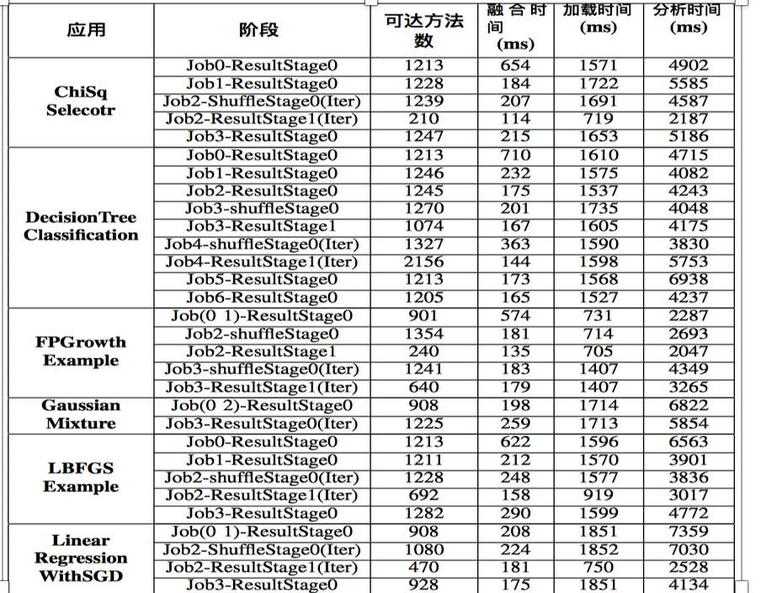
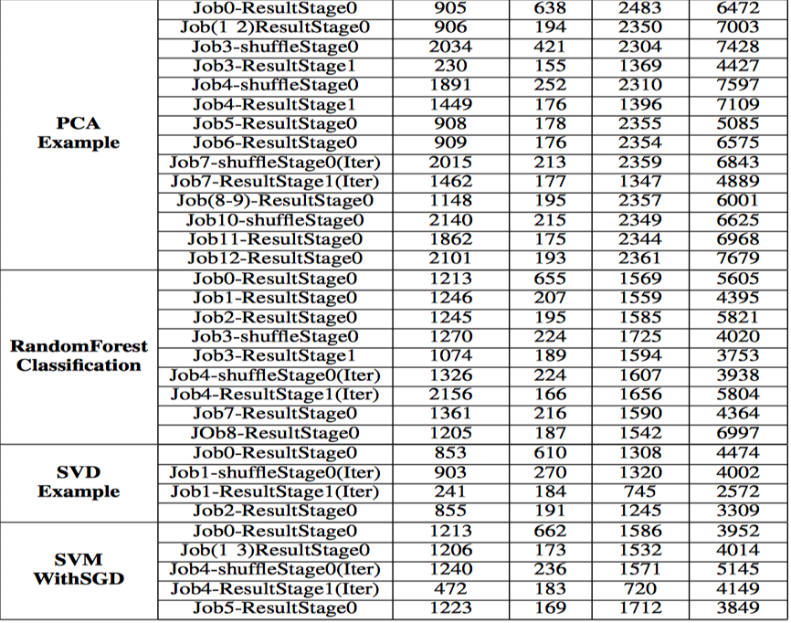
系统测试
针对真实应用(机器学习应用)的覆盖程度
Notes:
最后我们测试spark机器学习库中的真实应用来测试本方法的覆盖范围，可以看出本方法覆盖大部分应用，但是也存在部分不能处理的应用。

Slide 22
系统测试
针对真实应用(机器学习应用)的覆盖程度
存在几个应用无法分析
BinaryClassficationMetricsExample, Word2VecExample
这些应用拥有用户自定义RDD(UDR)
系统无法在预处理阶段识别这些RDD类型，从而抽取出UDF(目前系统只能识别系统中自带的RDD类型)
解决方案
将RDD中的迭代器进行串联，从而在UDF融合阶段操作这些迭代器进行UDF融合
这样可以直接操作迭代器而不用知道RDD的类型
Notes:
通过对这些应用分析，得到原因是这些应用含有用户自定义RDD，因为我们目前是针对已知类型的RDD类型进行抽取UDF来进行UDF融合，因此需要知道RDD类型。我们提出了解决方法，就是可以将这些RDD的迭代器进行串联，针对迭代器进行用户定义函数融合，这样就可以解决这个问题。

Slide 23
请各位老师指正！
谢谢！
Notes:
请各位老师指正，谢谢！

Slide 24
runJob
textFile
flatMap
Map
reduceBykey
saveAsTextFile
text
text
Stage0
Stage1

Slide 25
Spark
SQL
Spark
Streaming
MLlib
（machine learning)
GraphX
(graph)
Spark Core

Slide 28
Partition
Partition
Partition
Data
Data
iterator
iterator
iterator
Data Collector
Data Collector
…
Data Object
func1
func2
func3

Slide 29
Mammut.txt
hello world
hello mammut
hello
world
hello
mammut
(hello,1)
(world,1)
(hello,1)
(mammut,1)
(hello,2)
(world,1)
(mammut,1)

